Slide 1

Universidad de las Fuerzas Armadas - ESPE
Departamento de Ciencias Humanas y Sociales
Carrera de Licenciatura en Ciencias de la Educación mención Educación Infantil
Trabajo de titulación previo a la obtención del título de Licenciada en Ciencias de la Educación mención Educación Infantil
Entornos de aprendizaje virtuales y su incidencia en el ámbito del descubrimiento del medio natural en preparatoria del Colegio Militar “Eloy Alfaro”, en el periodo lectivo 2020-2021, del primer quimestre.
Autoras:
Reina Soria Diana Carolina
Maritza Rocio Silva Silva
Directora: Msc. Padilla Gisela
Sangolquí, 2021

Slide 2
CONTENIDO
CAPÍTULO I:
Problema de Investigación
CAPÍTULO II:
Marco Teórico
CAPÍTULO III:
Metodología
Análisis e Interpretación de resultados
CAPÍTULO IV:
Conclusiones y Recomendaciones
CAPÍTULO V:
Propuesta

Slide 3



CAPITULO I: Problema de Investigación
Educación
Presencial
Virtual
Docentes
EVA
Plan de estudio
Institución
Plataformas virtuales educativas
Capacitaciones
COVID-19
PLANTEAMIENTO DEL PROBLEMA

Slide 4
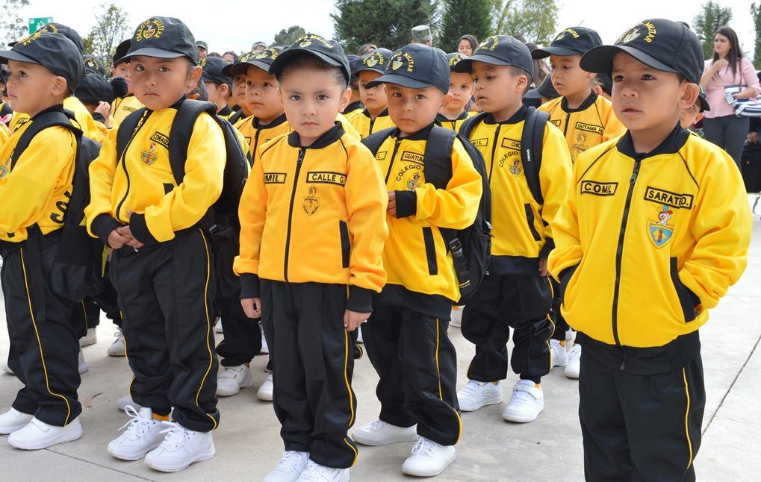
DELIMITACIÓN DE LA INVESTIGACIÓN
Provincia: Pichincha
Cantón: Quito
Parroquia: Benalcázar
COLEGIO MILITAR “ELOY ALFARO”
Primer Quimestre del año lectivo 2020 - 2021
- Docentes titulares
- Coordinador
- Inspector
- Padres de familia de preparatoria

Slide 5
OBJETIVOS
OBJETIVO GENERAL
Determinar el uso de los entornos de aprendizaje virtuales y su incidencia en el ámbito de descubrimiento del medio natural en docentes de preparatoria del Colegio Militar “Eloy Alfaro” Nro. 1.
OBJETIVOS ESPECÍFICOS | Identificar el nivel de conocimiento de las docentes acerca de los entornos de aprendizaje virtuales para trabajar el medio natural.
 | Conocer las herramientas virtuales que utilizan las docentes para desarrollar el ámbito de descubrimiento del medio natural.
 | Analizar los aportes teóricos y conceptuales actuales de los entornos de aprendizaje virtuales y el ámbito de descubrimiento del medio natural de primero de básica.
 | Determinar la necesidad de elaborar una guía didáctica para docentes con la que puedan trabajar en entornos de aprendizaje virtuales el ámbito de descubrimiento del medio natural.

Slide 6
JUSTIFICACIÓN
Evidenciar los beneficios del uso de entornos virtuales en el proceso de enseñanza-aprendizaje del ámbito de descubrimiento del medio natural
Beneficiarios directos: docentes
Beneficiarios indirectos: niños de 5 a 6 años
Podrá ser aplicado para mejorar las metodologías del aprendizaje potenciando las TICS
Los entornos virtuales son flexibles, atractivos, lúdicos divertidos y de calidad para el aprendizaje de los niños
Propuesta alternativa para las docentes con actividades en herramientas digitales

Slide 7
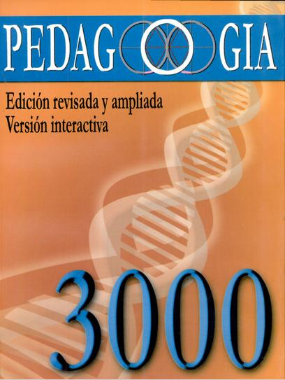

CAPÍTULO II: MARCO TEÓRICO
UNIDAD I
LOS EVA EN LA EDUCACIÓN DEL SIGLO XXI
Tics en educación infantil
Entorno Virtual
Pedagogía 3000
Nuevas tecnologías
Proceso de enseñanza - aprendizaje
Estudia al niño de una forma holística y lo integra desde la practica
Docentes con competencias tecnológicas
Interacción bidireccional y colaborativa
Ocho pilares
Tics como un fin lúdico

Slide 8

UNIDAD II
LOS ENTORNOS DE APRENDIZAJE VIRTUAL Y EL ÁMBITO DEL MEDIO NATURAL
Los EVA
Currículo de Educación General Básica
Ámbito de descubrimiento del medio natural
Destrezas
Tipán, (2015) “los EVA son nueva metodología para la enseñanza-aprendizaje”
Para Bobbit, (1984, citado por Masabanda et al., 2017)
Experiencias y habilidades
Estrategias y metodologías
El ser humano es un ser social
Básico imprescindible
Básico deseable
Piaget (1947)
Vygotsky (1934)
Bruner (1969)
Ausubel (2002)
(Mineduc, 2016) “proyecto educativo”

Slide 9


UNIDAD III
FORMACIÓN DOCENTE PARA EL SIGLO XXI Y SU RELACIÓN CON LA EDUCACIÓN INFANTIL
Alfabetización digital
Formación docente en el Ecuador
Metodología de enseñanza
Nuevas modalidades de Educación
Definición
Competencias del docente
Juego-trabajo
Educación abierta
Competencia digital
Competencias conceptual
Competencias procedimentales
Ambientes o rincones de aprendizaje
Educación en casa
Competencia actitudinal
Momentos de aprendizaje

Slide 10
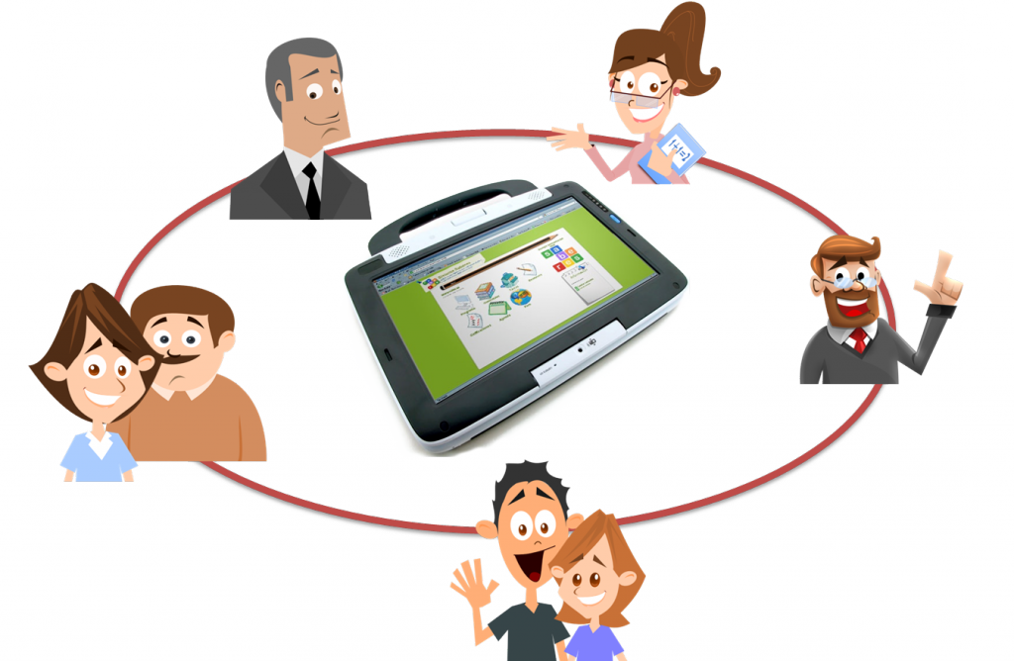
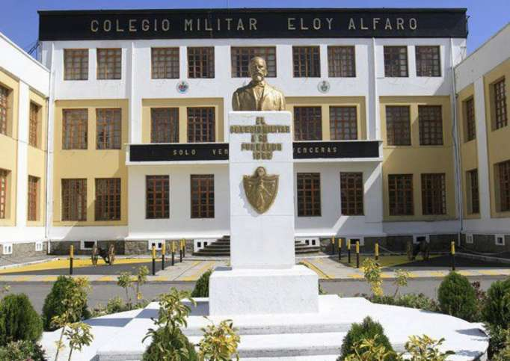
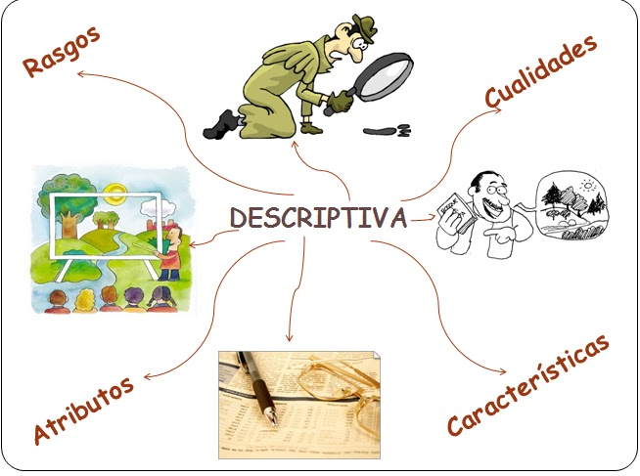
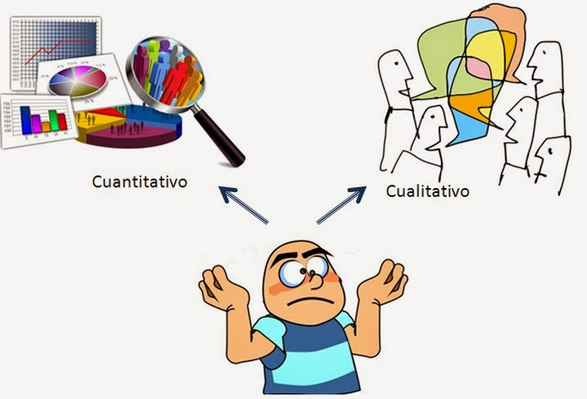

CAPÍTULO III: METODOLOGÍA
Población y Muestra
Tipo
6 docentes de preparatoria
Inspector
Coordinador
120 padres de familia
Descriptivo
Modalidad
Instrumentos
Documental
De campo
Cuestionario
Ficha de observación
Enfoque
Cuantitativo
Cualitativo

Slide 11
ANÁLISIS Y RESULTADOS
RESULTADOS DE LA ENCUESTA APLICADA A LAS DOCENTES
SECCIÓN 1: Ámbito de descubrimiento del medio natural
Ítem 5
Opciones | Frecuencia | Porcentaje
Identidad y autonomía | 2 | 33.33%
Convivencia | 3 | 50%
Descubrimiento y comprensión del medio natural y cultural | 0 | 0%
Relaciones lógico/matemáticas | 1 | 16.67%
Comprensión y expresión oral y escrita | 0 | 0%
Comprensión y expresión artística | 0 | 0%
Expresión corporal | 0 | 0%
Total | 6 | 100%

Slide 12
SECCIÓN 2: Conocimiento de los entornos de aprendizaje virtual
Ítem 17
Opciones | Frecuencia | Porcentaje
PowerPoint | 5 | 83.33%
Quizziz | 0 | 0%
Educaplay | 0 | 0%
Kahoot | 0 | 0%
Genially | 0 | 0%
PowToon | 0 | 0%
Otro: Todas | 1 | 16.67%
Total | 6 | 100%

Slide 13
RESULTADOS DE LA ENCUESTA APLICADA A LOS PADRES DE FAMILIA
SECCIÓN 2: Metodología
Ítem 20
Opciones | Frecuencia | Porcentaje
Presenta videos educativos | 26 | 21,67%
Realiza actividades lúdicas (juegos, canta, baila, etc.) | 66 | 55%
Usa disfraces | 8 | 6,66%
Presentaciones interactivas (PowerPoint, prezzi, genially, etc.) | 10 | 8,33%
Otras | 10 | 8,33%
Total | 120 | 100%
SECCIÓN 3: Conocimiento
Ítem 20
Opciones | Frecuencia | Porcentaje
Sí | 50 | 41,67%
No | 70 | 58,33%
Total | 120 | 100%

Slide 14
RESULTADOS DE LA ENCUESTA APLICADA AL COORDINADOR E INSPETOR
SECCIÓN 1: Conocimiento sobre entornos de aprendizaje virtual
Ítem 7
Opciones | Frecuencia | Porcentaje
Sí | 0 | 0%
No | 1 | 50%
A veces | 1 | 50%
Total | 2 | 100%

Slide 15
FICHA DE OBSERVACIÓN APLICADA A LAS DOCENTES
II Desarrollo de la actividad
Ítem 13
Opciones | Frecuencia | Porcentaje
Siempre | 0 | 0%
A veces | 4 | 66,67%
Casi nunca | 2 | 33,33%
No aplica | 0 | 0%
Total | 6 | 100%

Slide 16
CAPÍTULO IV: Conclusiones
Las docentes han sido capacitadas en plataformas virtuales, tanto de “Microsoft Teams y Zoom” aplicada en el proceso de enseñanza aprendizaje en niños de preparatoria.
Las docentes tienen bajo nivel de competencia digital ya que no explotan las TICS en el momento de impartir sus clases.
La herramienta tecnológica que mas usan las docentes es PowerPoint para el aprendizaje del ámbito de descubrimiento del medio natural.
Las docentes manifiestan la necesidad de contar con una propuesta alternativa “Guía didáctica de actividades” para aplicar en sus clases con los niños de 5 a 6 años.
Los EVAS y los ámbitos de aprendizaje fundamentados por autores clásicos y contemporáneos en el siglo XXI.

Slide 17
Recomendaciones
Las docentes de preparatoria deben variar las presentaciones de sus clases a través de otras herramientas virtuales como son: Cerebriti, Kahoot, ClassDojo, Educaplay, Mundo primaria.
Revisar los aportes teóricos y conceptuales actuales de los entornos virtuales de aprendizaje para contar con un sustento teórico adecuado que permita concatenar la teoría con la práctica para mejorar la práctica docente.
Elaborar una propuesta orientada al trabajo de las destrezas del ámbito de descubrimiento del medio natural, que involucre a los niños en el mundo digital de una forma segura y divertida.
Mantener a las docentes periódicamente capacitadas en entornos de aprendizaje virtual mismos que tienen un gran compendio de herramientas que usadas de la forma correcta pueden ser compatibles con la plataforma Microsoft Teams y Zoom.
Actualizarse constantemente sobre las plataformas educativas para tener mayores competencias digitales.

Slide 18

TRUKIS
TIC´S

Slide 19

Objetivo general
Desarrollar actividades originales y creativas a través de la utilización de herramientas tecnológicas con la finalidad de generar aprendizajes significativos.
Objetivos específicos
Proponer actividades interactivas y divertidas con recursos online para estimular la atención en los niños.
Relacionar el proceso didáctico con distintas herramientas tecnológicas que favorezcan el interés de aprender.
Elaborar un material de apoyo para las docentes orientado al manejo de distintas herramientas digitales.

Slide 20
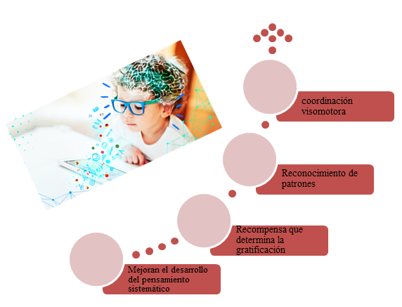
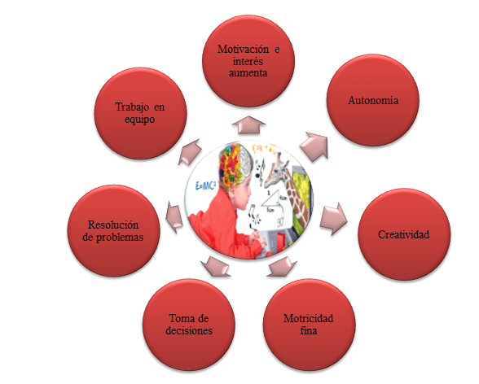
Fundamentación teórica
Beneficios de las Tics en el infante
Fuente: Sucri. (2016).
Fuente: Mazzini. (2018).

Slide 21
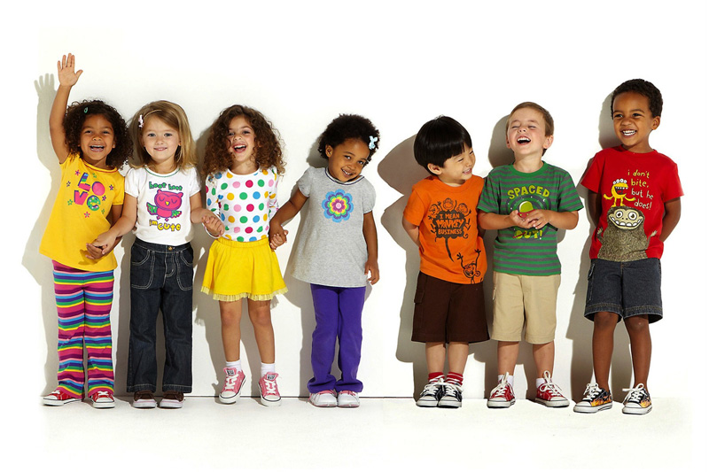
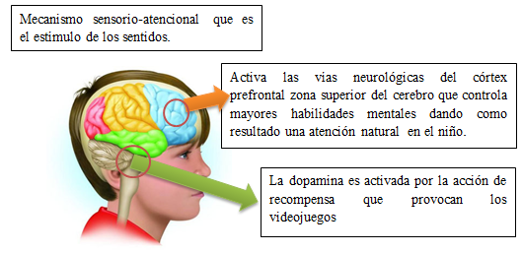
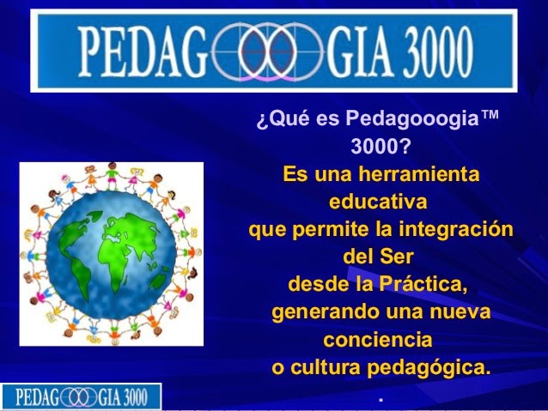


Incidencia de las Tics en el cerebro del infante
Fuente: Toro. (2020).

Slide 22

HERRAMIENTAS TECNOLÓGICAS

Slide 23
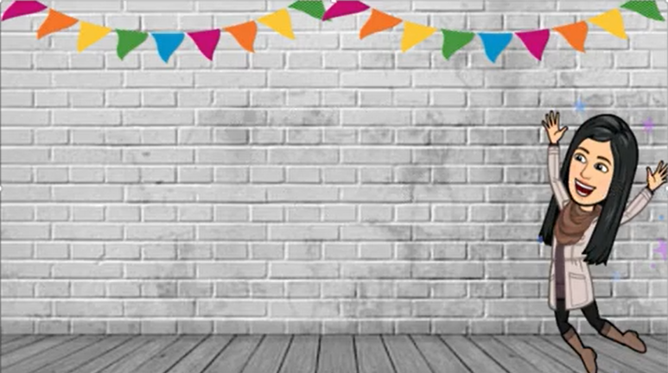











PARAR

Slide 24

MUCHAS GRACIAS

